Slide 1
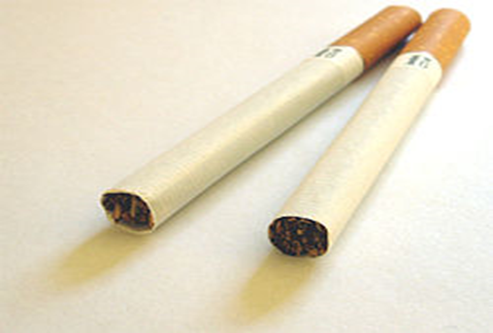
Штетното дејство на чадот
од цигарите врз
респираторниот систем

Slide 2
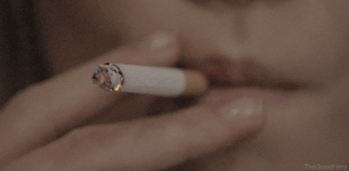
Вовед – Што е тоа пушење?
Пушење - вдишување на чадот од растение што гори,
особено тутун од цигара, пура или луле.

Slide 3
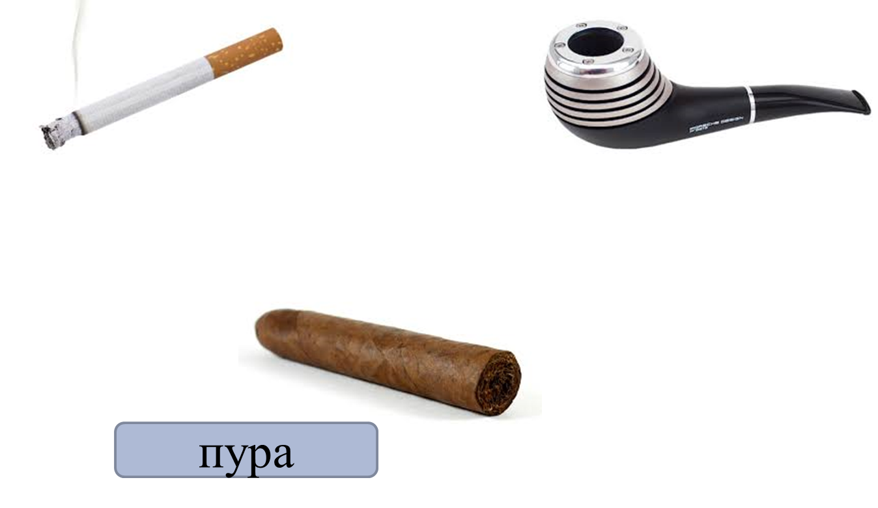
цигара
луле

Slide 4
Што претставува цигарата ?
Цигарата претставува мала ролна од тенка хартија, во која во форма на цилиндaр, има завиткано прецизно исечени ливчиња тутун.

Slide 5
Што содржи една цигара?
Цигарите содржат повеќе од 4.000 хемикалии, вклучувајќи и 43 познати предизвикувачи на рак (канцерогени) соединенија, 400 токсини и 200 активни супстанци. Во една цигара има: никотин (инсектицид), катран (кој се користи за да се прават патишта), јаглерод моноксид (отровен безбоен гас), амонијак (хемикалија за чистење тоалети,отров), арсен (отров), честички(мали парченца од саѓи и други супстанци) и др.

Slide 6
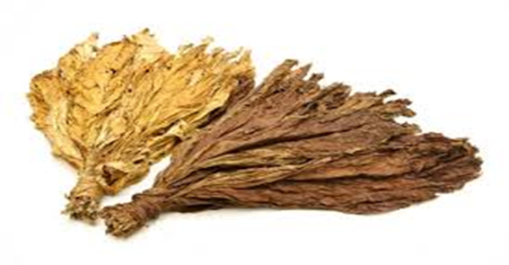
Што содржи една цигара - Никотин
Никотинот е алкалоид кој може да се најде во некои растенија во семејството Solanaceae, особено во тутунот. Содржи од околу 0,6 до 3% од вкупната сува тежина од сушениот индустриски тутун.
Никотинот, активната состојка на тутунот, се вдишува во белите дробови, каде што повеќето од истиот останува. Остатокот преминува во крвотокот, достигнувајќи до мозокот за околу 10 секунди и се проширува низ органите за околу 20 секунд
Но проблемот е тоа што создава зависност кај тој што го консумира.

Slide 7
Што содржи една цигара - Никотин
Никотинот предизвикува ослободување на гликозата од црниот дроб и епинефрин (адреналин) од срцевината на надбубрежните жлезди, и така тој предизвикува стимулација за излачување на епинефрин. Исто така тој предизвикува стеснување на крвните садови.Може да го намали апетитот и пушачите да изгубат многу од својата телесна тежина.

Slide 8
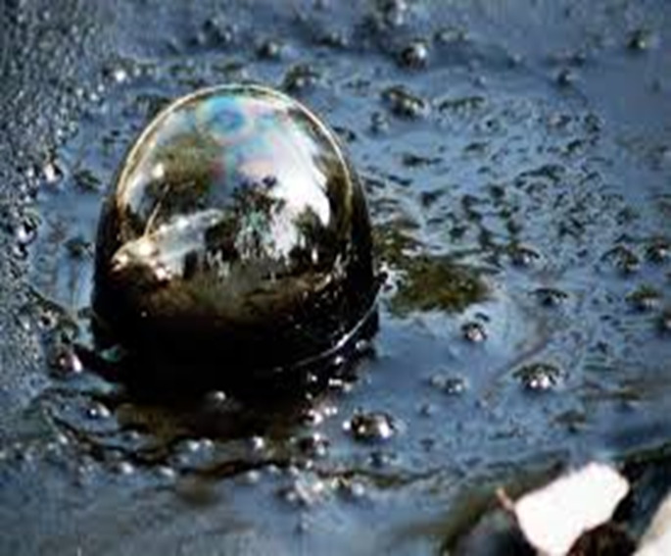
Што содржи една цигара - Катран
Катранот е леплива црна течност направенa од густо масло. Тоj е природна материја.Исто така тoj предизвикува канцер,a се користи за правење асфалт.

Slide 9
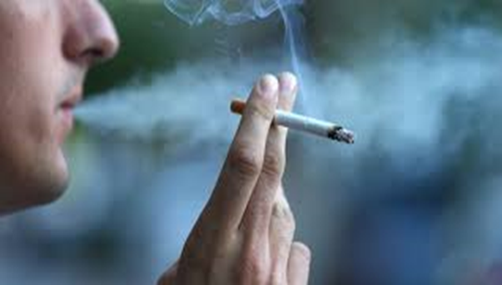
Причини за пушењето
Пушачите велат дека пушењето ги смирува
Исто така велат дека им ја подобрува концентрацијата
Дека им го подобровува расположението
Мислат дека е кул (а не е !)
Зависноста од никотин

Slide 10
Последици од пушењето - Болести
Болести предизвикани од пушењето:
  Рак на белите дробови
  Ларингеален карцином
  Орален рак
  Паѓање на забите
  Периферна васкуларна болест
  Срцев удар
  Мозочен удар

Slide 11
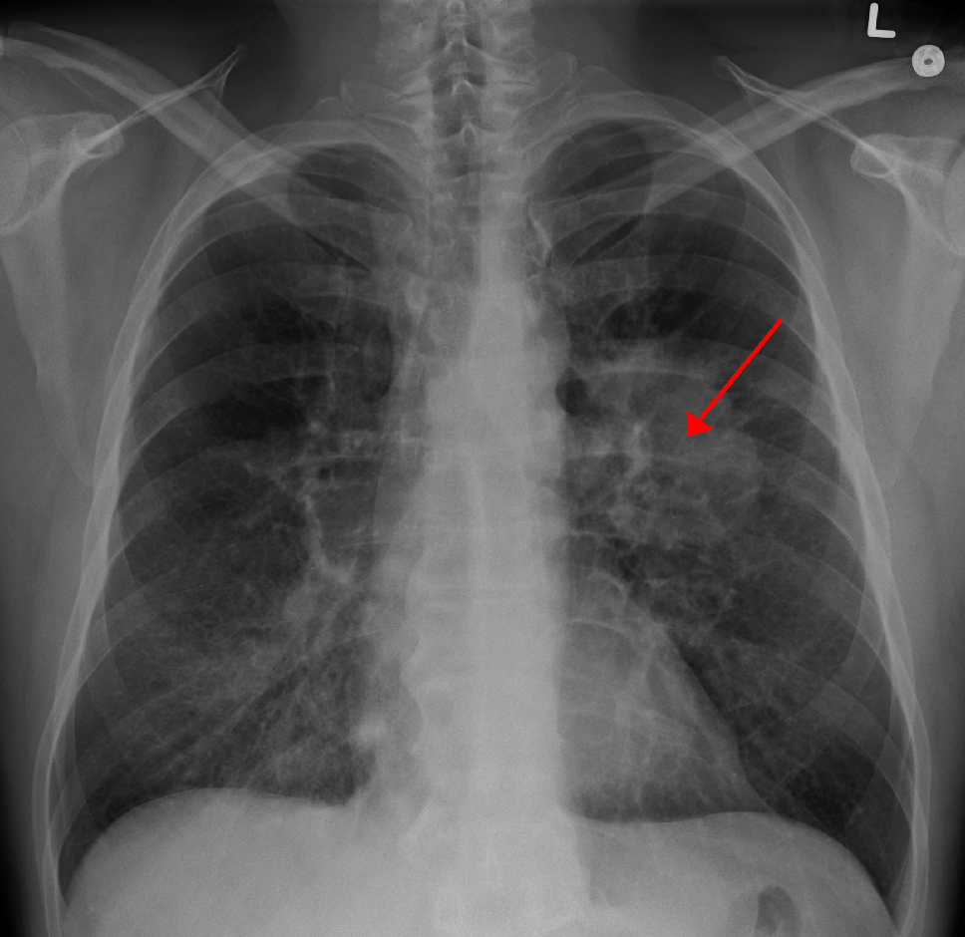
Последици од пушењето - Рак на белите дробови
Рак на бели дробови е болест карактеризирана со неконтролиран клеточен раст во ткивото на белиот дроб. Ако се остави без лекување, овој раст може да се прошири надвор од белите дробови во други делови од телото, преку процес којшто се нарекува метастазирање.

Slide 12
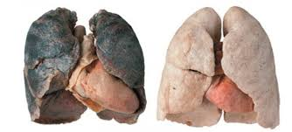
Последици од пушењето
Белите дробови на пушач и непушач

Slide 13
Совети за здрави бели дробови
Да не се консумираат цигари
Редовно вежбање
Здрава исхрана
Посадете дрвја околу вашата околина
Ограничете ја својата изложеност во места со загаден воздух
Одружувајте лична хигиена

Slide 14

Заклучок
КОЈ ПОЧНАЛ, ТРЕБА ДА ПРЕСТАНЕТЕ СО ПУШЕЊЕТО!!!
КОЈ ВООПШТО НЕ ПРОБАЛ, ПОДОБРО Е ДА НЕ ПОЧНУВА СО ПУШЕЊЕ !!!

